Slide 1
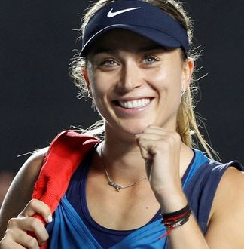
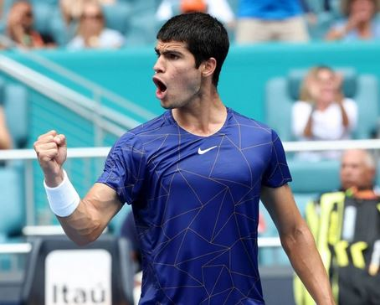
Del 23 de abril al 1 de mayo de de 2022 LI TORNEO CIUDAD DE PUERTOLLANO DE TENIS
Patrocinado por:
Torneo organizado por:
CLUB DEPORTIVO TENIS PUERTOLLANO
Lugar:
Complejo polideportivo “Mª Luisa Cabañero”
(C/ Copa, s/n)
APLICACIÓN NORMAS COVID Categorías:
Absoluto, Cadete ,Infantil , Alevín y Benjamín (Masculino y Femenino)
Trofeos a los primeros clasificados
Juez-Árbitro:
Rafael Giner Calle
Adjuntos:
J.M. Puebla, B. Ibáñez, J. Romero
M. Horta, R. Cofrade
Cuota inscripción: 10€ ( socios 5€)
Imprescindible licencia federativa
Inscripciones:
Hasta el miércoles, 20 de abril, a las 15 horas, en:
Teléfonos 630028044 / 649411586
Sorteo:
Jueves, 21 de abril, a las 11 horas
Cartel, cuadros y horarios en:
http://www.hojodealcon.com/

